Slide 1
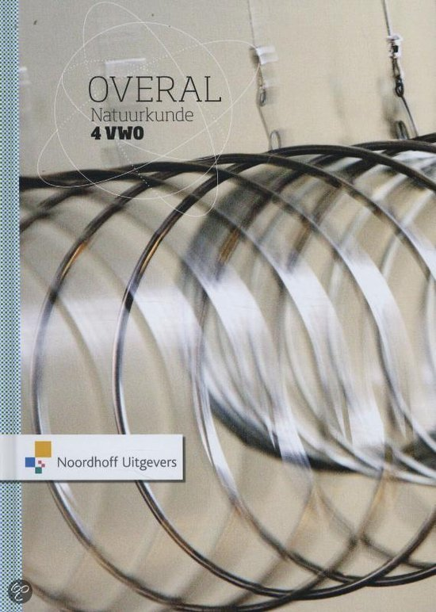
Elektrische velden
vwo: hoofdstuk 12 (deel 3)

Slide 2
12.1 Elektrische kracht en lading
Na deze paragraaf kun je:
de krachtwerking tussen elektrische ladingen beschrijven.
uitleggen wat elektrische influentie is
de werking van een elektroscoop uitleggen
berekeningen maken met de wet van Coulomb
duidelijk maken wat de analogie is tussen de wet van Coulomb en de gravitatiewet van Newton
uitleggen welke rol elektrische krachten spelen bij de binding van atomen en moleculen

Slide 3
Elektrische kracht en lading
Er zijn twee soorten lading: positief en negatief
Gelijksoortige ladingen stoten elkaar af
De kleinste lading is 1,602 x 10⁻¹⁹ C

Slide 4
Van de Graaff - generator
gelijk geladen papiertjes stoten elkaar af

Slide 5
Neutrale voorwerpen
Door dipool-gedrag wordt neutraal water aangetrokken door een geladen voorwerp.

Slide 6
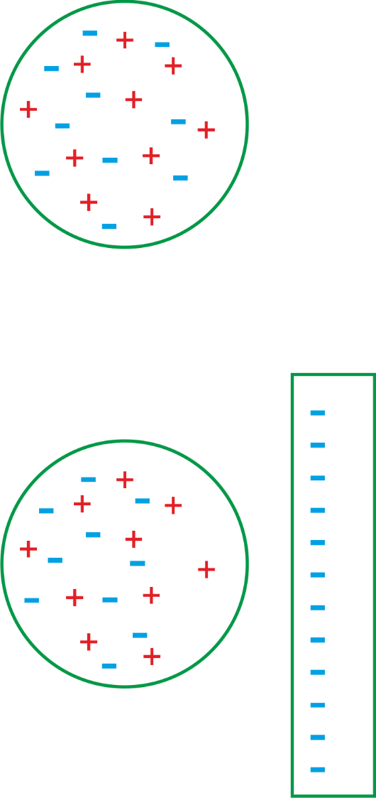
Influentie
Neutraal geladen bol
Niet alleen dipool-gedrag zorgt voor aantrekking maar ook influentie
Aantrekkende kracht op de positieve lading is groter dan de afstotende kracht op de negatieve lading (afstand is groter)
Elektronen in de bol worden afgestoten door de negatieve staaf

Slide 7
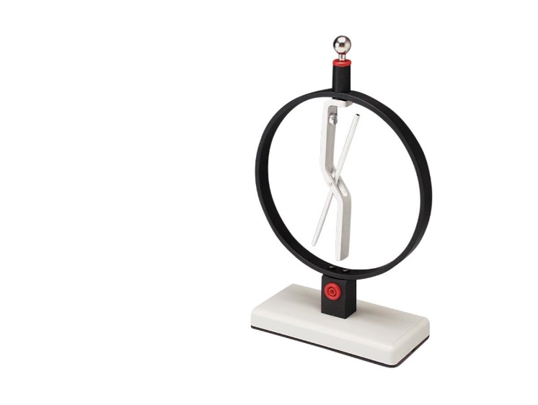
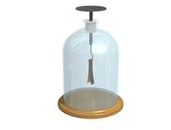
Elektroscoop
Apparaat waarmee je kunt onderzoek of een voorwerp geladen is.

Slide 8
Elektroscoop met geladen staaf benaderen
Door het naderen van de positief geladen staaf gaat een deel van de elektronen naar de kop van de elektroscoop
De onderste delen zijn positief geladen en stoten elkaar af
Als je de elektroscoop met een negatief geladen staaf benadert, worden de elektronen van de kop naar beneden geduwd

Slide 9
Elektroscoop aanraken met geladen staaf
Tijdens het aanraken springen elektronen van de elektroscoop over naar de positief geladen staaf
De elektroscoop wordt positief geladen
De wijzer wordt afgestoten
Ook na het weghalen van de staaf blijft de elektroscoop geladen.
Met een negatief geladen staaf gebeurt het omgekeerde. Er springen dan elektronen van de staaf naar de elektroscoop
Met een elektroscoop kun je onderzoeken of een staaf geladen is. Niet of hij positief of negatief geladen is.

Slide 10
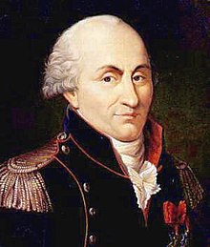
Coulomb
r
Coulomb onderzocht de elektrische kracht tussen 2 geladen bollen
De elektrische kracht hangt af van:
lading q en Q van de bollen (q 2x zo groot → F 2x zo groot)
afstand r tussen de bollen (r 2x zo groot → F 4x zo klein)
F
q
Q

Slide 11
wet van Coulomb
Voor de elektrische kracht geldt:
$$F_{el}=f\frac{q⋅Q}{r^{2}} met f=9,0× {10}^{9} Nm^{2}/C^{2}$$
Deze formule heeft dezelfde vorm als de gravitatiewet:
$$F_{g}=G\frac{m⋅M}{r^{2}} met G=6,67×{10}^{−11} Nm^{2 }/{kg}^{2}$$
Op atomaire schaal is de elektrische kracht veel groter dan de gravitatiekracht

Slide 12
Huiswerk
Maken opdrachten:
4-10, 12-15

Slide 13
12.2 Elektrische velden
Na de paragraaf kun je:
uitleggen wat een elektrisch veld en de elektrische veldsterkte is
rekenen met elektrische veldsterkte en elektrische kracht
uitleggen wat een elektrische veldlijn is en hoe je met een veldlijn de richting van de elektrische kracht kunt bepalen
uitleggen wat het verband is tussen de veldlijnendichtheid en de elektrische veldsterkte
uitleggen hoe je elektrische velden kunt afschermen en wat een kooi van Faraday is

Slide 14
Velden
Er zijn verschillende “velden”: gravitatie, elektrisch, magnetisch …
Het veld geeft de grootte en richting aan van de kracht op een testvoorwerp (grootte is klein en positief)
richting van het veld = richting van de kracht
veldsterkte = kracht / “grootte” van het testvoorwerp
Veldlijn geeft aan welke baan een testvoorwerp in het veld maakt
De raaklijn aan een veldlijn geeft de richting van de kracht aan

Slide 15
Elektrisch veld E
Elektrische veldlijnen lopen van plus naar min
Veldlijnen staan loodrecht op een geleider
Binnen een geleider is geen elektrisch veld (kooi van Faraday)
Veldlijnen dicht bij elkaar → sterk veld
Veldlijnen snijden elkaar nooit

Slide 16
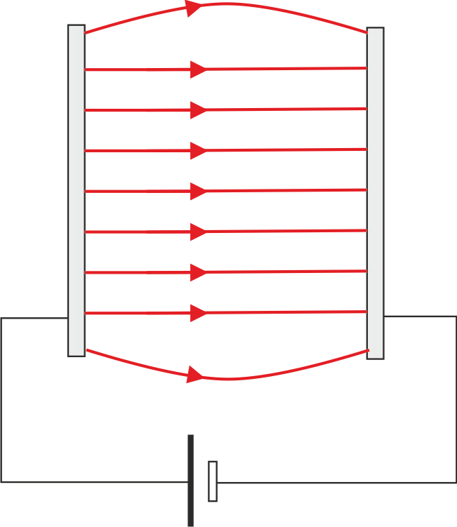
Homogeen elektrisch veld
Een condensator heeft een homogeen elektrisch veld
overal dezelfde richting
overal even sterk
Aan de randen is het veld niet homogeen

Slide 17
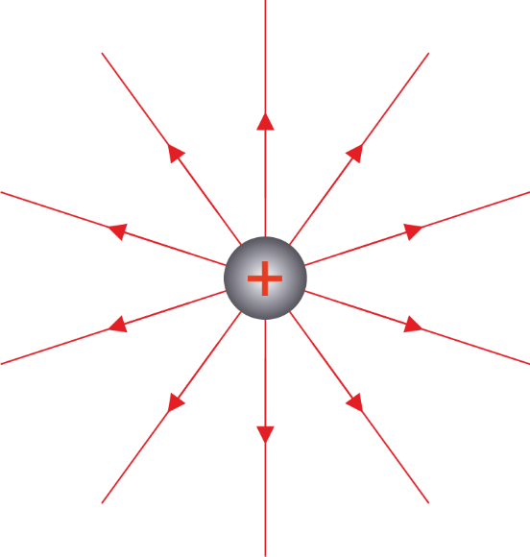
Radiaal veld
Een geladen bol heeft een radiaal veld
Voor de sterkte geldt:
$$E=\frac{F_{el}}{q}=\frac{f⋅Q}{r^{2}}$$
(ook een voorbeeld van de kwadratenwet)

Slide 18
Huiswerk
maken opdrachten
17-23, 25

Slide 19
12.3 Elektrische energie en spanning
Na deze paragraaf kun je:
uitleggen wat de analogie is tussen zwaarte-energie en elektrische energie
de wet van behoud van energie toepassen in een elektrische veld
uitleggen wat het verband is tussen spanning en verandering van de kinetische energie
berekeningen maken met elektrische en kinetische energie
omrekenen van Joule naar elektronvolt en omgekeerd
de werking van een röntgenbuis uitleggen en verband geven tussen de versnelspanning en de minimale golflengte van de opgewekte röntgenstraling
het principe van een lineaire versneller uitleggen

Slide 20
Elektrisch energie en zwaarte-energie
Zwaarte-energie van een voorwerp is energie ten gevolge van het gravitatieveld
Elektrische energie is de energie ten gevolge van een elektrisch veld

Slide 21
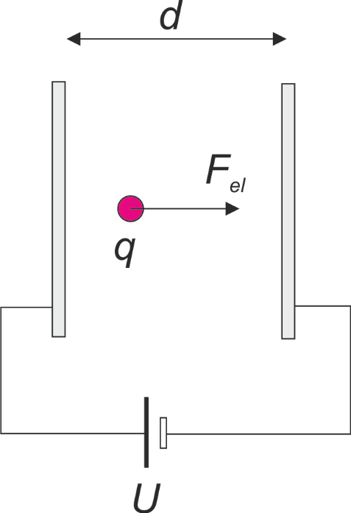
Homogeen elektrische veld
Condensator → homogeen elektrisch veld
De grootte van de elektrische kracht hangt af van:
d (d 2x zo groot → F_{el} 2x zo klein)
U (U 2x zo groot → F_{el} 2x zo groot)
q (q 2x zo groot → F_{el} 2x zo groot)
In formule:
F_{el} = U ∙ q / d
Per definitie
E = F_{el} / q
En dus
E = U / d

Slide 22
Versnellen in elektrisch veld
Hoe groot is de snelheid?
W = ΔE_{k} = ½ mv₂² - ½ mv₁²
met
$$W=F⋅s=\frac{U∙q}{d}⋅d=U∙q$$
De arbeid hangt niet af de afstand
De formule geldt ook als het veld niet homogeen is.

Slide 23
Even oefenen
Een elektron komt met verwaarloosbare snelheid in het homogene veld van een condensator. De spanning over de platen is 200 V
a. Bereken de arbeid die veld levert als het elektron van de ene plaat naar de ander plaat vliegt (in J en eV)
b. Bereken de snelheid waarmee een elektron tegen de plaats botst
De afstand tussen de platen is 12 cm.
c. Bereken de tijd die het kost om van de ene naar de andere plaat te gaan.

Slide 24
Antwoorden
a1. W = q ⋅ U = 1,6 x 10⁻¹⁹ ⋅ 200 = 3,2 x 10⁻¹⁷ J
a2. 1 eV = 1,6 x 10⁻¹⁹ J → 3,2 x 10⁻¹⁷ J = 200 eV !!!
b. W = ΔE_{k} = ½ m ⋅ v² → 3,2 x 10⁻¹⁷ = ½ 9,1 x 10⁻³¹ ⋅ v² → v = 8,4 x 10⁶ m/s
c. v_{gem} = (v₁ + v₂) / 2 = (0 + 8,4 x 10⁶) / 2 = 4,2 x 10⁶ m/s
t = s / v_{gem} = 0,12 / 4,2 x 10⁶ = 2,9 x 10⁻⁸ s

Slide 25
Afbuigen in elektrisch veld
Welke formules gelden?
horizontaal: eenparige beweging
v_{horizontaal} = constant
verticaal: eenparig versnelde beweging
v_{verticaal} = a ∙ t
a = F_{veld} / m
y = ½ a ∙ t²
kinetische energie neemt toe
- - - - - - - - - - -
+ + + + + + + + + + + +

Slide 26
Elektrische energie in radiaal veld
Vergelijkbaar met de energie in het gravitatieveld:
$$E_{g}=−\frac{G⋅m ⋅M}{r} altijd negatief$$
En dus voor de elektrische energie
$$E_{el}=−\frac{f⋅q ⋅Q}{r} positief als q en Q tegengesteld zijn$$
Oneindig ver weg is de energie 0

Slide 27
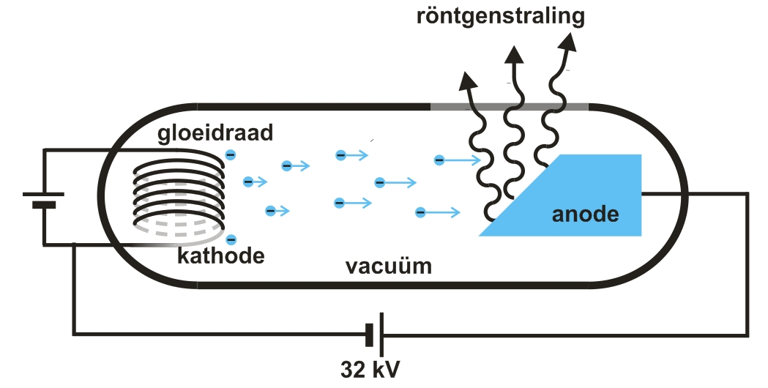
Toepassingen - Röntgenbuis
door het verhitten van de gloeidraad komen elektronen vrij
elektronen worden aangetrokken en versneld door de positief geladen anode
elektronen botsen met grote snelheid op anode
elektronen worden door de anode afgeremd, hierbij komt Röntgenstraling en warmte vrij

Slide 28
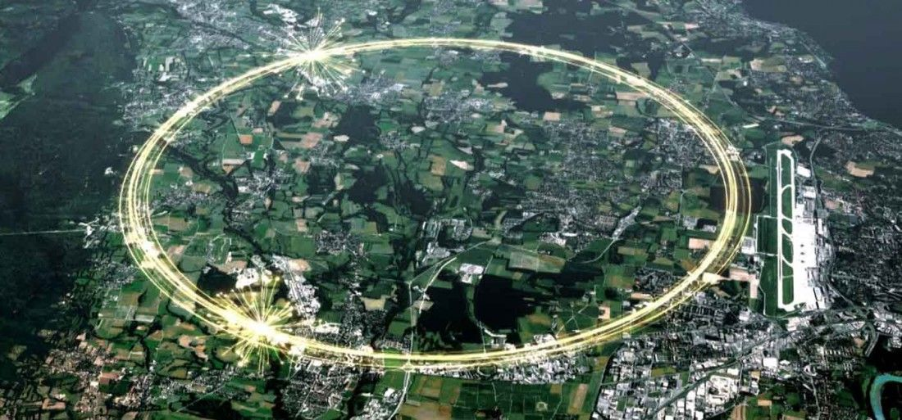
Toepassingen – deeltjes versneller
In een deeltjesversneller worden elementaire deeltjes op elkaar afgeschoten. Bij zo’n botsing ontstaan (kortstondig) nieuwe deeltjes

Slide 29
Lineair versneller
Het apparaat wordt aangesloten op een wisselspanning
De buizen zijn daardoor afwisselend positief of negatief geladen
Als de geladen deeltjes in de buis zitten draait de spanning om
De geladen deeltjes worden dan aangetrokken door de volgende buis enz.
De buizen moeten steeds langer worden omdat de snelheid steeds groter wordt

Slide 30
Huiswerk
Maken opdrachten:
28-36, 38, 39

Slide 31
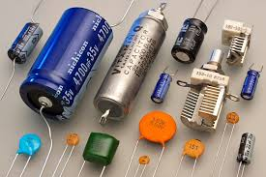
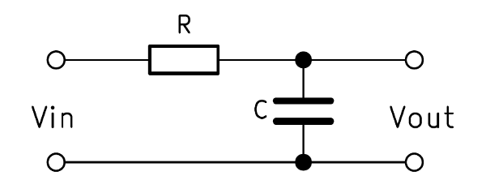
Extra: Condensator
Toepassingen condensator:
Versnellen van geladen deeltjes
Onderdeel van een filter in elektrische schakelingen
Condensator werkt als een “slechte” oplaadbare batterij

Slide 32
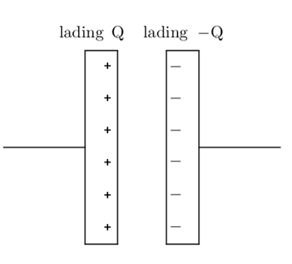
Theorie
Op de platen zit lading Q
Hiervoor heb je een spanning U nodig
Voor één condensator bestaat er een recht evenredig verband tussen U en Q:
$$\frac{Q}{U}=constant=capaciteit C$$
De eenheid van C is farad (F = C/V)

Slide 33
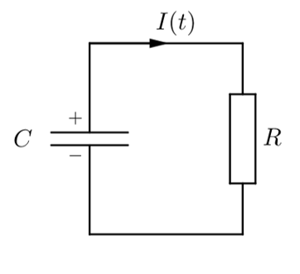
Ontladen van een condensator
Een opgeladen condensator wordt aangesloten op een weerstand
Er geldt:
$$I=\frac{U}{R}=−\frac{dQ}{dt} en U=\frac{Q}{C}$$
Er moet een min-teken voor omdat de condensator leegloopt
Combineren:
$$−\frac{dQ}{dt}=\frac{Q}{R⋅C}$$

Slide 34
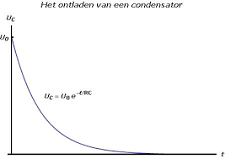
De oplossing
De oplossing van de differentiaal vergelijking is:
$$Q\left(t\right)=Q_{0}⋅e^{−\frac{t}{RC}}$$
En voor de spanning:
$$U\left(t\right)=U_{0}⋅e^{−\frac{t}{RC}}$$

Slide 35
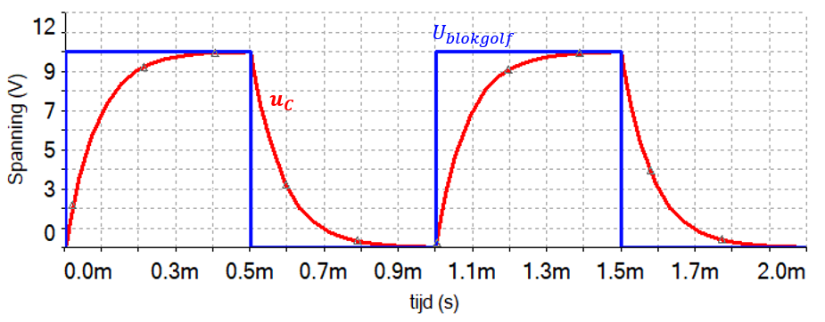
RC-netwerk als filter
De snelle veranderingen worden weg gefilterd

Slide 36
Huiswerk
maken opdrachten 42, 43, 46

